Slide 1
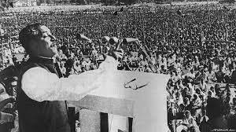
আজকের ক্লাসে সবাইকে ফুলেল শুভেচ্ছা

Slide 2
উপস্থাপনায়
মোঃ সাখাওয়াত হোসেন
(বি এ ,অনার্স (১০ম স্থান), এম এ, জগন্নাথ বিশ্ববিদ্যালয়)
প্রভাষক
ইসলামের ইতিহাস ও সংস্কৃতি বিভাগ,
আগানগর ডিগ্রি কলেজ,
বরুড়া, কুমিল্লা।
মোবাইলঃ ০১৯১৩৭৫৬৮৬৬
Email: shakhawat661983@gmail.com

Slide 3
শ্রেণিঃ একাদশ-দ্বাদশ
বিষয়ঃ ইসলামের ইতিহাস ও সংস্কৃতি দ্বিতীয় পত্র
অধ্যায়ঃ ষষ্ঠ
(স্বাধীন ও সার্বভৌম বাংলাদেশের অভ্যুদয়)
তারিখঃ ২৩/০৮/২০২০
সময়ঃ ১ ঘন্টা।

Slide 4
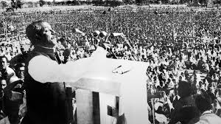
প্রিয় শিক্ষার্থীবৃন্দ নিচের ছবিটি লক্ষ্য কর

Slide 5
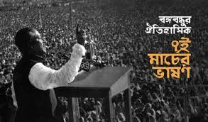
আজকের পাঠ শিরোনাম
বঙ্গবন্ধুর ঐতিহাসিক ৭ই মার্চের ভাষণ

Slide 6
শিখনফল
১. ৭-ই মার্চের ভাষণ কত সালে দিয়ে ছিলেন বলতে পারবে;
২. বঙ্গবন্ধুর ঐতিহাসিক ৭ই মার্চের ভাষণের মূল বিষয় সম্পর্কে বলতে পারবে;
৩. ৭-ই মার্চের ভাষণের পরবর্তী প্রভাব কি ছিল বর্ণনা করতে পারবে।

Slide 7
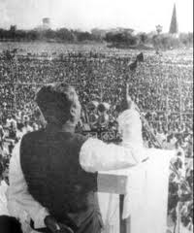
রেসকোর্স ময়দানের সমাবেশে লক্ষ লক্ষ জনতার মাঝে বঙ্গবন্ধুর ঐতিহাসিক ৭ই মার্চের ভাষণ।

Slide 8
এসো আমরা একটি ভিডিও দেখি-

Slide 9
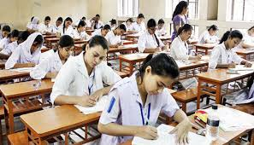
একক কাজ
বঙ্গবন্ধু ঐতিহাসিক ৭-ই মার্চের ভাষণ কত সালে দিয়ে ছিলেন?

Slide 10
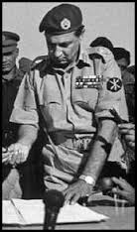
চলমান সামরিক আইন প্রত্যাহার

Slide 11
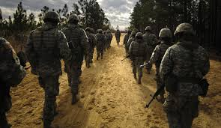
সৈন্যদের ব্যারাকে ফিরিয়ে নিয়ে যাওয়া।

Slide 12
দলগত কাজ
বঙ্গবন্ধুর ঐতিহাসিক ৭ই মার্চের ভাষণের মূল বিষয় লিখ।

Slide 13
ভাষণের পরদিন থেকে সারা দেশে ব্যাপক আন্দোলন শুরু হয়।

Slide 14
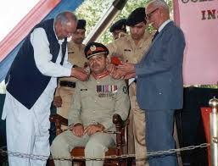
ইয়াহিয়া খান টিক্কা খানকে পূর্ব পাকিস্তানের গভর্ণর নিয়োগ করেন।

Slide 15
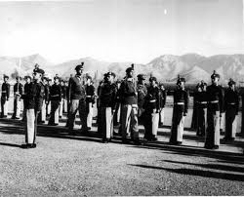
১৩ই মার্চ সরকার পূনরায় সামরিক আইন জারি করে।

Slide 16
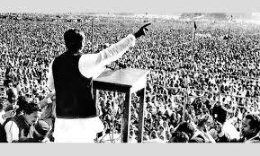
জোড়ায় কাজ
৭-ই মার্চের ভাষণের পরবর্তী প্রভাব কি ছিল বর্ণনা কর।

Slide 17
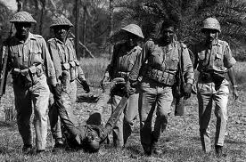
২৫ শে মার্চ মধ্যরাতে সামরিক বাহিনী নিরস্ত্র বাঙালির ওপর আক্রমন করেন।

Slide 18
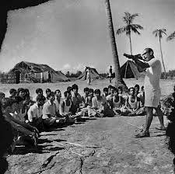
১৯৭১ সালে স্বাধীনতা যুদ্ধের প্রস্তুতি ।

Slide 19
মূল্যায়ন
বঙ্গবন্ধু শেখ মুজিবুর রহমানের ৭ই মার্চের ভাষণের মূল বিষয় ছিল কয়টি?
বঙ্গবন্ধু শেখ মুজিবুর রহমান ৭ই মার্চের ভাষণ কোথায় দেন ?

Slide 20
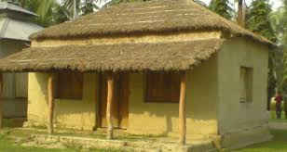
বাড়ির কাজ
বঙ্গবন্ধু শেখ মুজিবুর রহমানের ৭ই মার্চের ভাষণের গুরুত্ব লিখে নিয়ে আসবে।

Slide 21
সবাইকে ধন্যবাদ

